Slide 1
Reinforcement Learning
Cs231n lecture 14

Slide 2
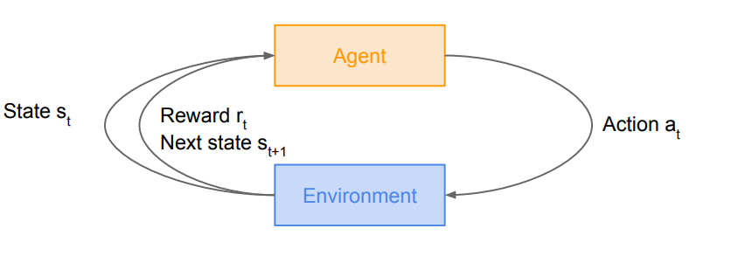
강화학습
Env 와 Agent 간의 상호작용.
Agent 가 특정 환경(ex. 위치)에서 행동(ex. Move)을 하면 env 가 다음 환경과 reward(ex. Score) 를 부여
Agent 가 얻는 reward 가 최대가 되게 학습을 유도함.
State, action, reward, state transition probability discount factor 등이 존재함.

Slide 3
Markov Decision Process
S
S
St
END
S0
S
S
S
S
S
S

Slide 4
Markov Decision Process
t=0 인 first step, env 는 S_0 를 sampling 하여 initializing 한다.
그 후, 해당 game 이 끝날때 까지 반복한다
agent 가 Action_t 를 고른다
env 가 (S_t, A_t) pair 에 state transition probability 를 적용하여 reward 를 sampling 한다.
env 는 state_t+1 를 sampling 한다.
agent 는 env 로 부터 reward_t, state_t+1 를 받는다.
S
S
S
END
S0
S
S
S
S
S
S

Slide 5




Value base learning
Value function: 현재 환경에서 미래에 얻을 수 있는 누적 reward 의 기댓값
Q-function: 현재 환경에서 특정 행동을 하였을때 미래에 얻을 수 있는 누적 reward 의 기댓값
현재와 미래로 나눠보면, 현재 얻은 reward는 이미 fix 됬고, 미래에 얻을 누적 reward 를 최대화 하면 됨.
미로찾기에서, 현재까지는 어쩔수없고, 왼쪽으로 가는게 최종적으로 좋을지, 오른쪽으로 가는게 최종적으로 좋을지 판단하는거와 동일함.
해당 수식을 현재 얻은 reward 와 미래 얻을 reward 로 나눠보면, 하나의 점화식이 완성됨. Like Dynamic programming

Slide 6
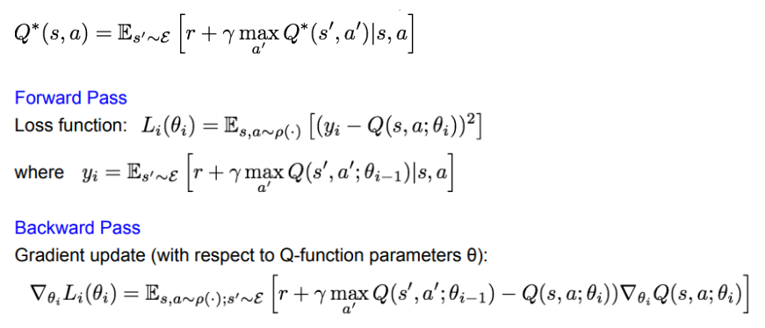
Value base learning
해당 수식을 현재 얻은 reward 와 미래 얻을 reward 로 나눠보면, 하나의 점화식이 완성됨. Like Dynamic programming
위 수식을 모든 state 에서, 모든 action 에 대해 하나하나 계산해야함. 너무 많은 계산이 필요하므로,
이 함수를 Neural network 로 근사 시킬꺼임.
https://www.youtube.com/watch?v=V1eYniJ0Rnk

Slide 7
Policy base learning
기존 Value base learning 은, Q-function, 즉 현재 state 에서 특정 action 을 취했을때 얻을 누적 reward 를 높이는 쪽으로 학습을 진행했다.
하지만 생각해보면, 결국 Q-function 을 근사시키고 해당 Q-function 을 기반으로 Policy 를 도출시킨다.
Policy란, 특정 state 에서 어떤 action 을 할지 고르는 그 ‘판단’ 그 자체 이다.
따라서 Policy 를 바로 Neural network 로 학습시키자! 라는 방향이 Policy base learning 이다.

Slide 8
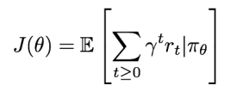
Policy base learning
Object function: 특정 Policy 에 대한 누적 reward 에 대한 기댓값
예시) 미로에서 무조건 좌회전만 하겠어! 일때 누적 기댓값
여기서 무조건 좌회전만 <- Policy

Slide 9
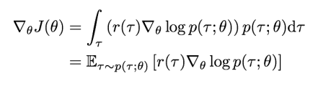

Policy base learning
Neural network 로 object function 을 gradient ascent 를 진행해야하므로, 미분 가능해야함. 그 수식 전개는 복잡하므로 정리글을… 아래는 전개 결과
Monte carlo sampling 을 통해, 전체 합을 구하지 않고 sampling 을 통하여 값을 근사 시킴.
물론 많은 sampling 을 할수록 기댓값이 실측값과 유사해짐.
https://github.com/strutive07/TIL/blob/master/cs231n/cs231n%20Lecture%2014%20-%20Reinforcement%20Learning.md

Slide 10

Policy base learning
Policy base learning 의 단점은, 평균의 함정에 빠질 수 있다는것이다.
미로에서 아무리 삽질하더라도 통과면 하면 미로에서 통과한것이지, 최적의 경로로 통과한것이 아니다.
따라서 분산이 매우 커지게 되는데, 이 분산을 줄이기 위해서 Q-function, value function 을 다시 사용하게됨.
직관으로는, 현재 까지 보편적인 학습 결과보다 좋은 결과만 허락한다.
여기서 해당 state 에서 보통 얻는 누적 보상이 value function 이고, 해당 state 에서 특정 action 을 했을때 얻는 누적 보상이 Q-function 이므로, Q-funciton 이 Value-function 보다 큰 경우가 좋은 상황이겠죠?

